Slide 1
PROJET 8
Créez une plateforme pour amateurs de Nutella

Slide 2
Plan
Rappel des consignes et objectifs
Présentation de l’application réalisée
Description de la réalisation du projet
Pistes d’améliorations

Slide 3
Rappel des consignes et objectifs
Réalisation d’une application web Django selon le cahier des charges de l’entreprise « Pur Beurre ».
Utilisation d’une Base de données PostgreSQL.
Création d’un algorithme d’association d’un substitut à un aliment donné.
Gestion des comptes utilisateurs (inscription/connexion/favoris).
Déploiement de l’application web sur Heroku.
Mise en place de tests.

Slide 4
Présentation de l’application

Slide 5
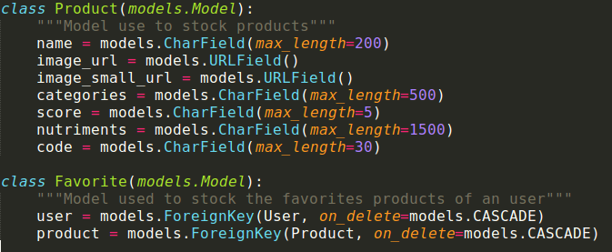
Réalisation du projet
Création de l’application Django et insertion du thème.
Création des Modèles :

Slide 6
Réalisation du projet
Récupération des données de OpenFoodFacts, en suivant les critères des modèles.
Utilisation du système d’authentification de Django pour la gestion des comptes utilisateurs.
Algorithme de recherche d’un substitut (cf diapo suivante).
Réalisation des tests.

Slide 7
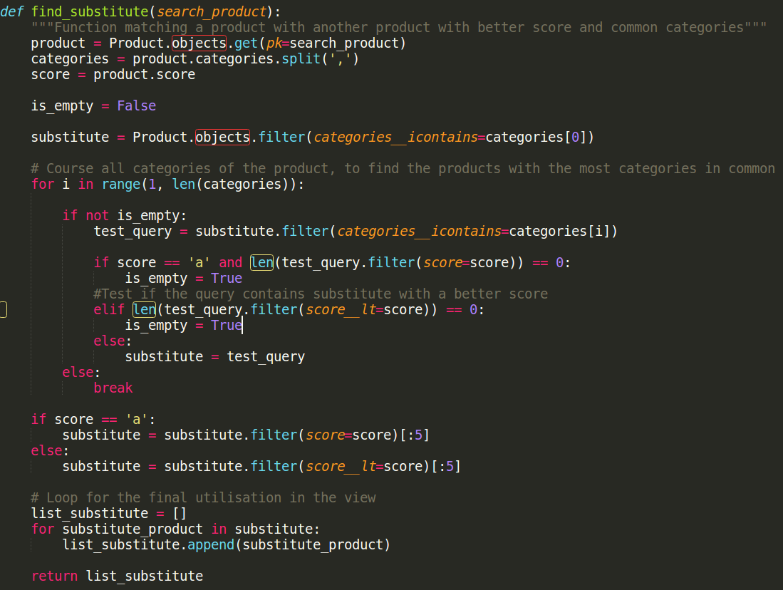
Critères d’association des produits

Slide 8
Pistes d’amélioration
Amélioration de la présentation des résultat de recherche d’un produit.
Augmentation de la pertinence des résultats avec une analyse plus fine des qualités nutritionnelles des produits.
Enrichissement de l’expérience utilisateur.

